Slide 1

맥 딜리버리 웹페이지 제작
김영현

Slide 2
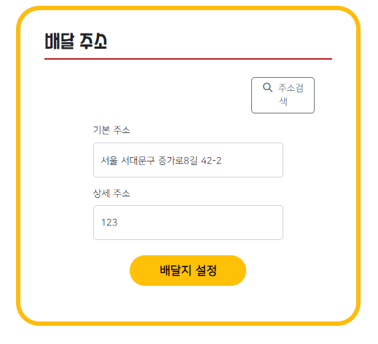
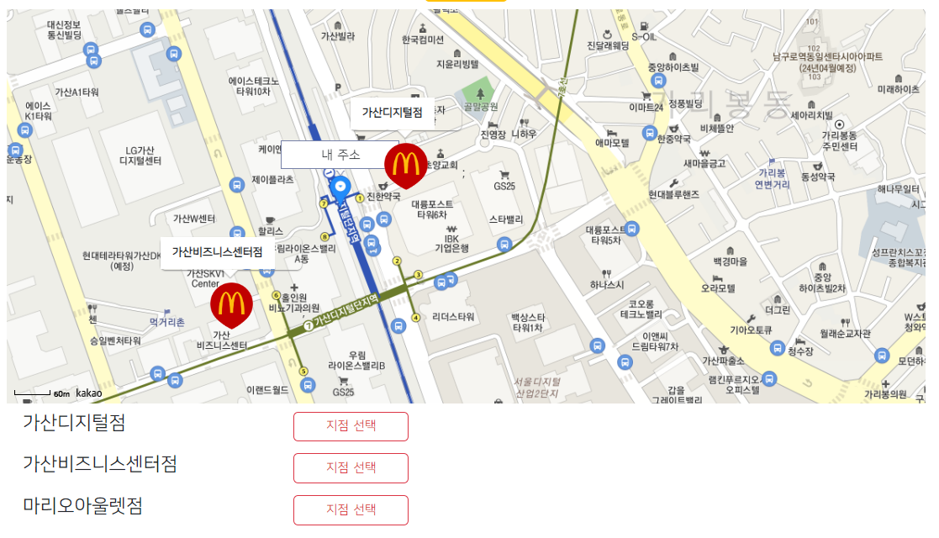
기존 프로젝트
우편 api를 이용해 배달 주소 설정
지도api를 사용해 주변의 내 주소 위치와
배달이 가능한 맥도날드 지점들을 표시

Slide 3
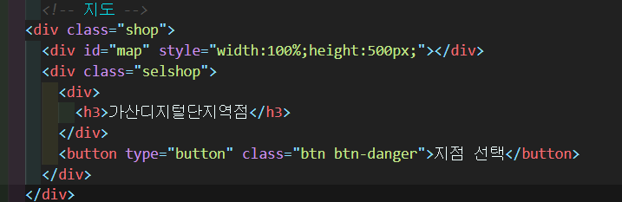
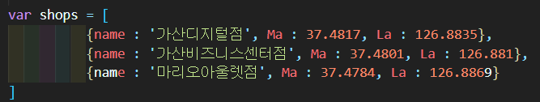
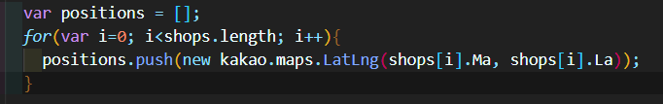
코드
카카오맵 api 사용
우편검색창 아래 지도와 매장 선택 영역 설정
맥도날드 매장정보를 리스트로 저장
(지점명, 위도, 경도)
지도에 표시할 매장 마커들의 위치를 리스트로 저장

Slide 4
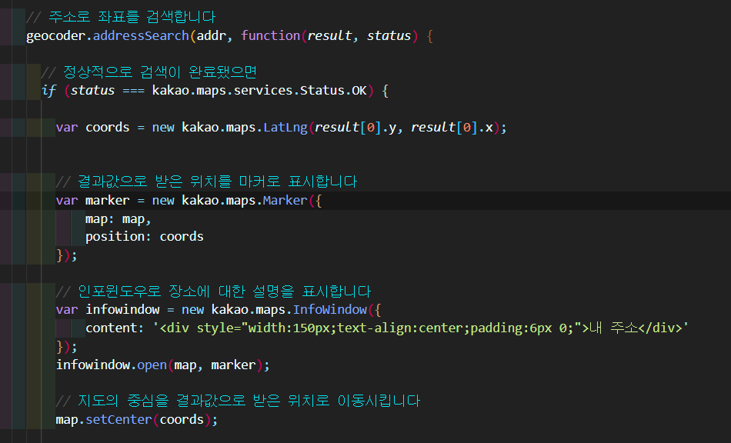
코드
내 주소 표시하기
입력한 주소로 좌표를 찾은 다음,
결과값으로 받은 위치를 마커로 표시.

Slide 5
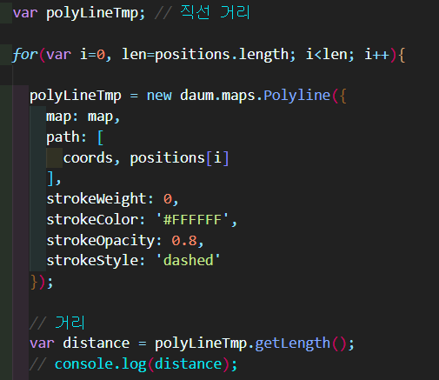
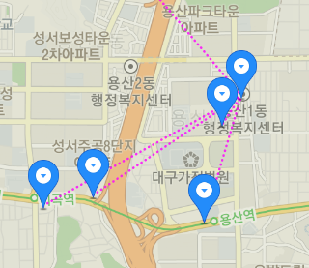
코드
위치 간의 거리 구하기
Polyline 객체 생성한 다음 getLenth() 함수 사용해 내 주소와 매장들 간의 거리 구함

Slide 6
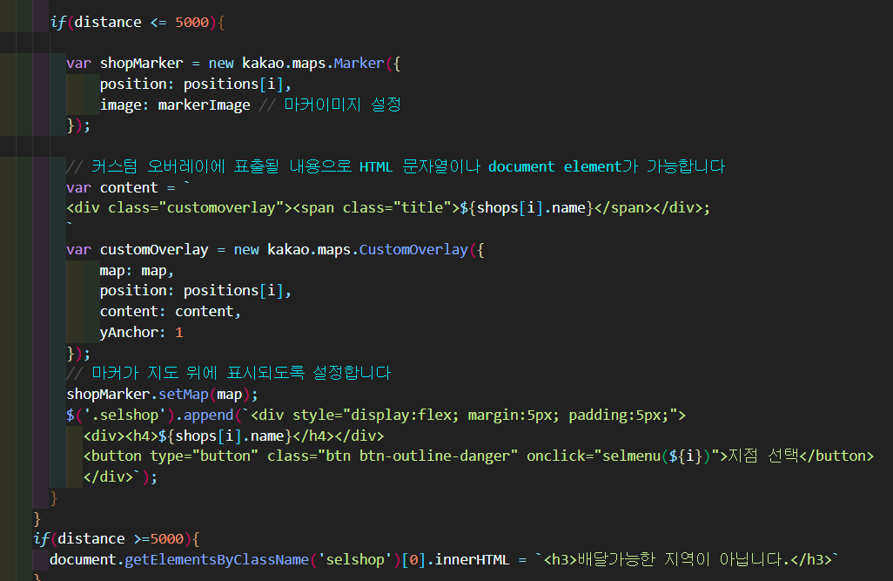
코드
거리가 5km 이내면 배달 가능.
배달 가능한 매장들의 위치를 지도위에 마커로 표시하고, 위에 인포윈도우로 지점명 보여줌
지도 아래에는 지점명과 선택 버튼 표시
거리가 5km 초과하면 배달 불가능 표시

Slide 7
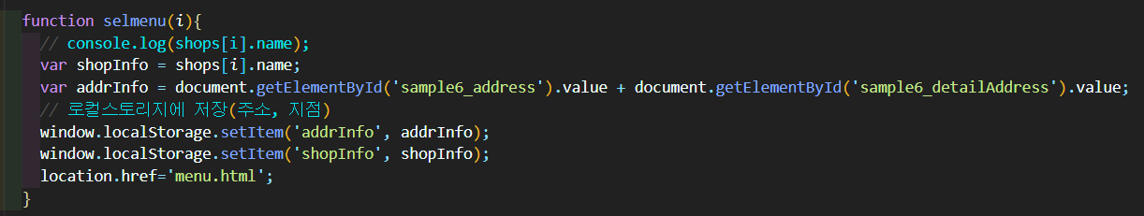
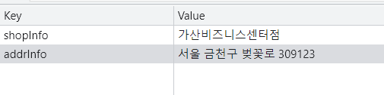
코드
로컬스토리지에 주소와 지점명 저장

Slide 8
감사합니다.

